Slide 1
秋天的节气

Slide 2
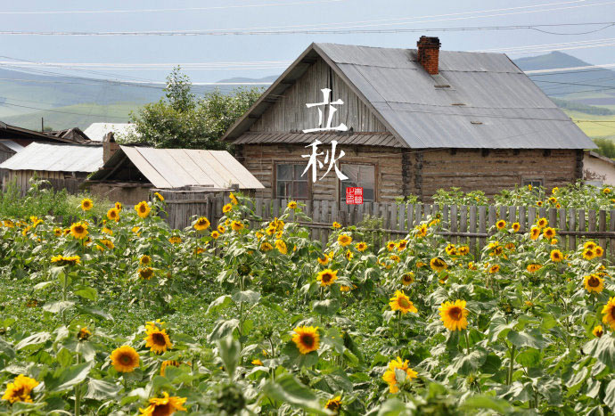

Slide 3
立秋：是秋天的第一个节气。“秋”就是指暑去凉来，到
了立秋，梧桐树开始落叶，因此有“落叶知秋”的成语。
从文字角度来看，“秋”字由禾与火字组成，是禾谷成熟
的意思。秋季是天气由热转凉，再由凉转寒的过渡性季节。
“立秋”到了，但并不是秋天的气候已经到来了，此时大
部分地区仍未进入秋天气候，尤其是中国南方此节气内还
是夏暑之时,因而中国医学对从立秋起至秋分前这段日子称
之为“长夏”。
代表寓意：秋季开始，暑去凉来
气候特点：秋老虎，之后天气逐渐凉爽
时 间：每年8月7或8或9日
风俗活动：晒秋节、秋忙会、贴秋膘
风俗食物：西瓜、四季豆、辣椒
农事活动：做好整地、施肥的准备、晒秋

Slide 5
处暑：即为“出暑”，是炎热离开的意思。处暑节气意
味着即将进入气象意义的秋天，“处”含有躲藏、终止
意思，“处暑”表示炎热暑天结束了,我国大部分地区气
温逐渐下降。处暑既不同于小暑、大暑、也不同于小寒、
大寒节气，它是代表气温由炎热向寒冷过渡的节气。
代表寓意：表示炎热暑期即将过去
气候特点：气温下降、秋老虎、雷暴
时 间：每年8月22或23或24日
风俗活动：放河灯、开渔节、泼水习俗
风俗食物：吃鸭子
农事活动：抢收抢晒

Slide 7
白露:此时天气渐转凉，会在清晨时分发现地面和叶子上
有许多露珠，这是因夜晚水汽凝结在上面，故名白露。
白露是秋天的第三个节气，表示孟秋时节的结束和仲秋
时节的开始。露水是由于温度降低，水汽在地面或近地
物体上凝结而成的水珠。这时，人们就会明显地感觉到
炎热的夏天已过，而凉爽的秋天已经到来了，昼夜温差
可达十多度，清晨的露水随之日益加厚，凝结成一层白
白的水滴，所以就称之为白露。
代表寓意：天气已经转凉
气候特点：气温迅速下降、绵雨开始
时 间：每年9月上旬
风俗活动：祭禹王
风俗食物：清茶、米酒、龙眼、番薯
农事活动：灌水保温

Slide 9
秋分：南方的气候由这一节气起才始入秋。秋分之“分”
为“半”之意。“秋分”的意思有二：一是，昼夜时间
均等，太阳在这一天到达黄经180度，直射地球赤道，因
此全球大部分地区这一天的24小时昼夜均分，各12小时。
秋分过后，一天中白昼短于黑夜。二是，气候由热转凉。
按我国古代以立春、立夏、立秋、立冬为四季开始的季节
划分法，秋分日居秋季90天之中，平分了秋季。
代表寓意：表示秋季中间，昼夜等长
气候特点：昼夜温差逐渐加大，气温逐日下降
时 间：每年9月22或23或24日
风俗活动：祭月
风俗食物：竖蛋、吃秋菜、吃汤圆
农事活动：秋收、秋耕、秋种

Slide 11
寒露：寒露的意思是气温比白露时更低，地面的露水更
冷，快要凝结成霜了。寒露时节，南岭及以北的广大地
区均已进入秋季，东北进入深秋，西北地区已进入或即
将进入冬季。白露、寒露、霜降三个节气，都表示水汽
凝结现象，而寒露是气候从凉爽到寒冷的过渡。夜晚，
仰望星空，你会发现星空换季，代表盛夏的“大火星”
已西沉，我们可以隐约听到冬天的脚步声了。
代表寓意：气温比白露时更低
气候特点：气温下降，露水更凉
时 间：每年10月7或8或9日
风俗活动：赏菊、登高
风俗食物：菊花酒
农事活动：浅水勤灌

Slide 13
霜降：霜降节气含有天气渐冷、初霜出现的意思，是秋
季的最后一个节气，也意味着冬天即将开始。霜降时节，
养生保健尤为重要，民间有谚语“一年补透透，不如补
霜降”，足见这个节气对人们的影响。霜是水气凝成的，
寒霜出现于秋天晴朗的月夜，秋晚没有云彩，地面上如
同揭了被，散热很多，温度骤然下降到0℃以下，靠地面
不多的水汽就会凝结在树叶和泥土上，形成细微的冰针，
有的成为六角形的霜花。霜，只能在晴天形成，人说“浓
霜猛太阳”就是这个道理。
代表寓意：天气渐冷、开始降霜
气候特点：天气更冷了，露水凝结成霜
时 间：每年的10月22或23或24日
风俗活动：菊花会
风俗食物：红柿子
农事活动：适时收割，耕翻农田，种春作物

